Slide 1
VuGen相关设置

Slide 2
本章大纲
配置“运行时设置”
配置“常规选项”
运行时逻辑/日志/思考时间

Slide 3
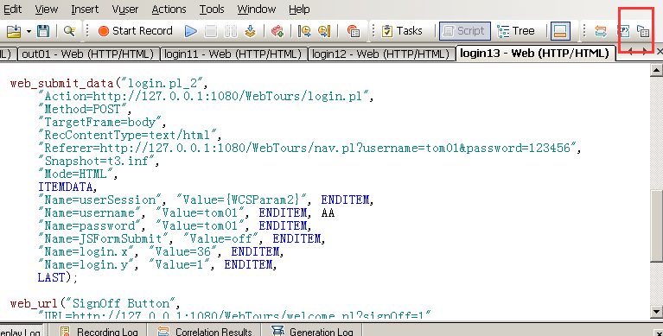
配置“运行时设置”（Run—time Setting）选项）
录制 Vuser 脚本后，需要配置该脚本的运行时设置。这些设置指定脚本运行时的行为方式。

Slide 4
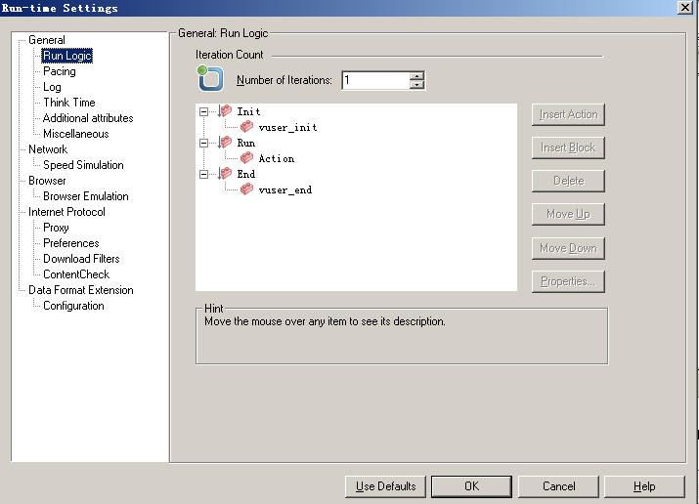
Run—time Setting选项（续）
Vuser 将按指定的次数重复执行所有 Actions。
每次重复称为一次迭代。
运行多次迭代时，将不会重复执行 Vuser 脚本的 vuser_init 和 vuser_end 部分。

Slide 5
运行逻辑：场景模拟（1）
飞机订票系统
登录——查询路线5次——退出
Init action*5 end
Bugfree
登录——查询bug2次——提交bug1次——退出
Init action*2 action1 end 可行吗？
Init block*2 action1 end
飞机订票系统
70%人员进行点击administration操作，30%进行登录操作
action随机70% action1随机30%
运行10次查看结果
Notes:
Block：操作块，即脚本内的操作组。可将脚本中的某些操作存放于不同的Block中，并可单独设置每个Block的属性，例如块执行的顺序、迭代次数及权重。

Slide 6
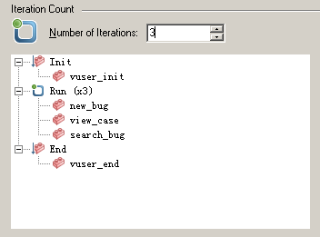
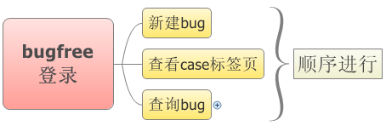

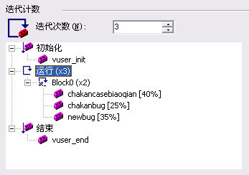

运行逻辑：场景模拟（2）

Slide 7
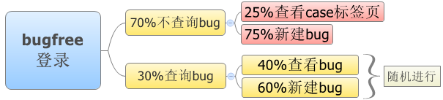
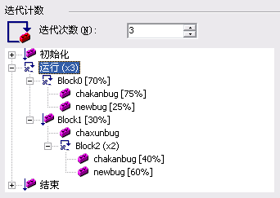
运行逻辑：场景模拟（3）

Slide 8
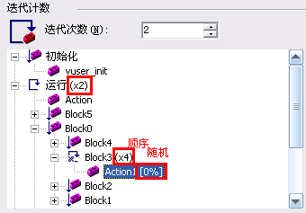
运行逻辑：Run Logic
操作块：
脚本内的操作组。可以单独设置每个块的属性 - 其顺序、迭代和权重。
顺序：可设置脚本内的操作顺序。按顺序OR随机执行。
迭代：设置整个 Run 部分的迭代次数，还可设置单个操作或操作块的迭代。
Notes:
1、添加新操作块。
2、向块中添加操作。
3、单击“属性”设置迭代次数和操作的运行逻辑。
4、对于采用“随机”运行逻辑的块，请设置每个操作的权重。所有百分比的总和必须等于 100。
迭代：除了设置整个 Run 部分的迭代次数外，还可以设置单个操作或操作块的迭代。该设置非常有用，例如，可以用来模拟一个商业站点，您在该站点执行了多次查询查找某个产品，但只进行了一次购买。

Slide 9
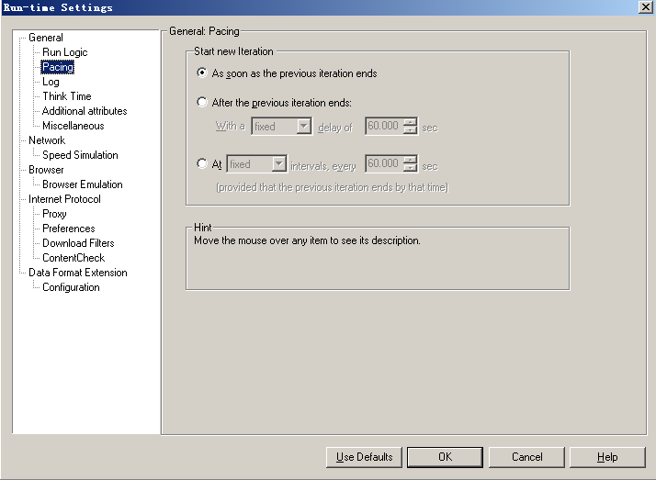
步：Pacing
设置迭代的时间间隔
Notes:
迭代时间间隔
如：模拟发一个帖子后等待5分钟再发下一个帖子，共发50个帖子
模拟用户每隔5分钟发一个帖子，共发50个帖子
如果上一次迭代在该时间结束

Slide 10
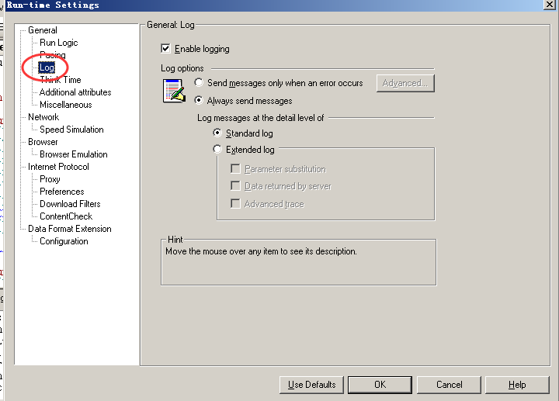
日志：Log
Notes:
标准日志：创建在脚本执行期间发送的函数和消息的标准日志，供调试时使用。
扩展日志：创建扩展日志，包括警告和其他消息。
执行期间，Vuser 会记录有关它本身及其与服务器之间通信的信息。在 Windows 环境中，该信息将存储在脚本目录下名为 output.txt 的文件中。
调试时，该日志信息非常有用。
参数替换，日志功能开启，会占用网络带宽，磁盘空间
高级跟踪：服务器端与客户端之间的信息，都会被记录
lr_log_message 只是记会写到本地vuser的log里面。
lr_message 和lr_output_message基本相同，它们会同时写到vuser的log和发送到controller里面，也就是说如果你在有很多压力客户 机，它们会把信息除了记录在本地的vuser之外，还要发送到远端的controller中，这会浪费大量的网络带宽和controller的资 源，lr_output_message多了一个输出信息语句在脚本中的位置。

Slide 11
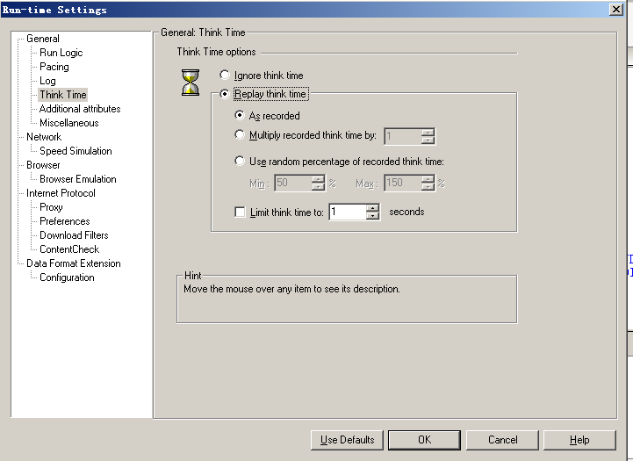

思考时间：Think Time
勾选此项，回放时会忽略lr_tink_time()函数，会给服务器造成更大压力
1.按照录制的时间回放
2.按照录制时间倍数回放
3.录制时间的随机百分比
4.设定思考时间上限，低于上限，按照录制时间回放，高于上限，按照上限值回放
VuGen：默认忽略 Controller：默认按照录制时记录

Slide 12
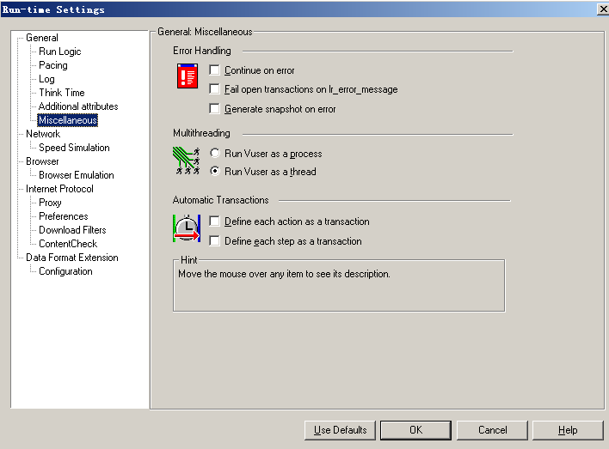
其他
遇到错误的处理方式，一般不修改
确定运行方式是多线程还是多进程
Notes:
多线程环境的主要优势是每个负载生成器都能运行多个 Vuser。
禁用了自动事务，仍可以在录制期间和录制之后手动插入事务。

Slide 13
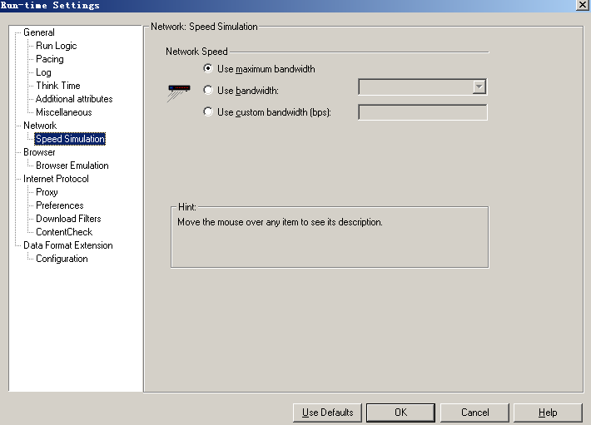
网络：速度模拟
Notes:
网络运行时设置：要模拟网络上的速度，可为优化或测试环境设置调制解调器仿真
响应时间更加真实模拟

Slide 14
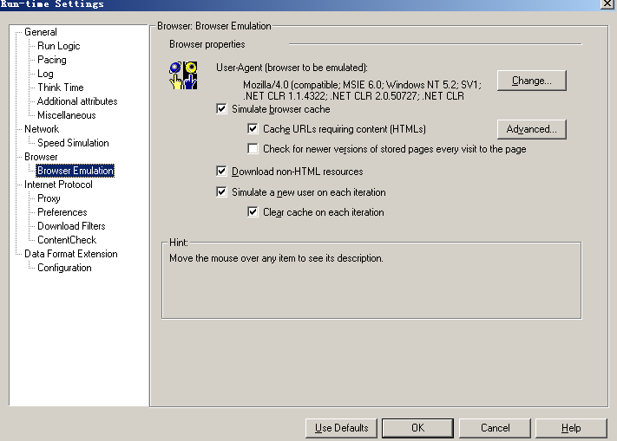
浏览器：浏览器仿真
模拟浏览器缓存
针对Action迭代，每次迭代模拟新的用户
Notes:
浏览器运行时设置：可以设置优化或测试环境的浏览器属性，模拟浏览器缓存
关闭HTTP链接，清除缓存

Slide 15
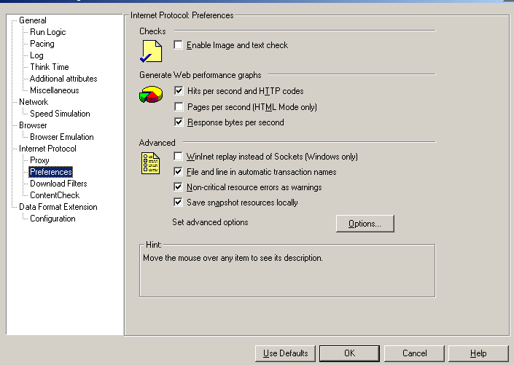
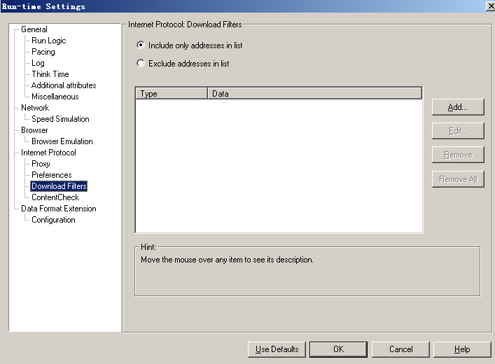
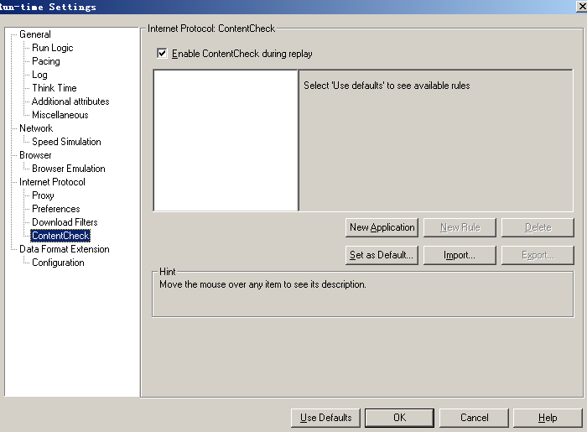
Internet协议

Slide 16
本章大纲
配置“运行时设置”
配置“常规选项”

Slide 17
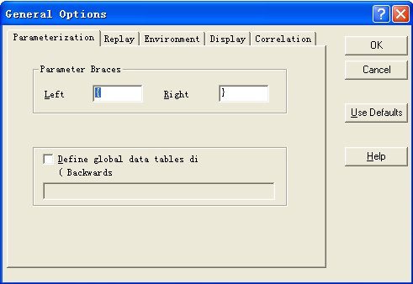
配置常规选项
参数化：提供参数化边界设置
回放：设置脚本回放
环境：提供对开发环境的一些简单设置
显示：对脚本回放时和回放后进行设置
关联：关联相关设置

